Slide 1


§2 求导法则
导数很有用，但全凭定义来计算导
数是不方便的. 为此要建立一些有效的
求导法则, 使导数运算变得较为简便.
一、导数的四则运算
二、反函数的导数
三、复合函数的导数
四、基本求导法则与公式
返回

Slide 2




一、导数的四则运算
定理 5.5 若函数 在点 x₀ 可导, 则函数
在点 x₀ 也可导, 且
定理 5.6 若函数 在点 x₀ 可导, 则函数
在点 x₀ 也可导, 且
推论 若 u (x) 在点 x₀ 可导,c 是常数，则

Slide 3
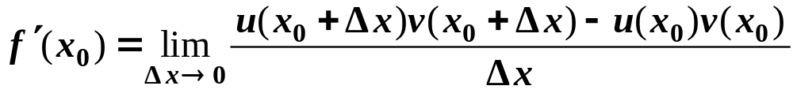
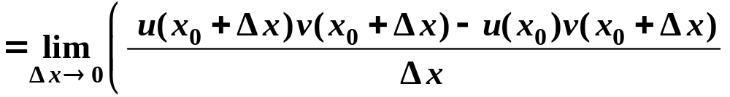
定理 5.6 可推广到任意有限个函数相乘的情形, 如
下面证明乘积公式 (2), 请读者自行证明公式 (1) .
证 (2) 按定义可得

Slide 4
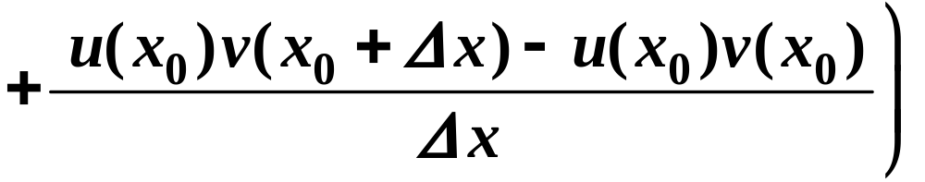
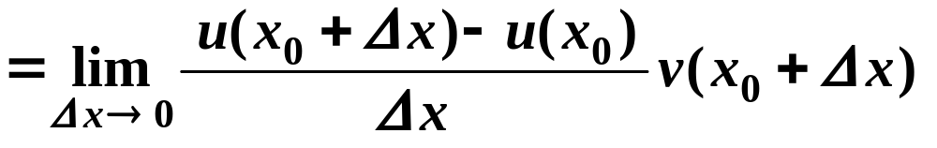
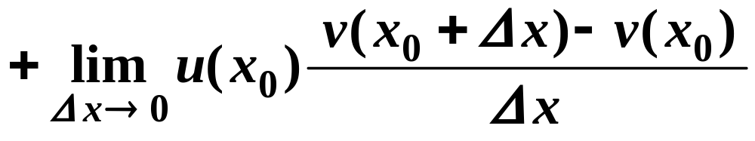


×
注意: ,千万不要把导数乘积公式 (2)
记错了.

Slide 5

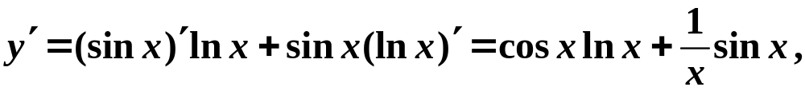
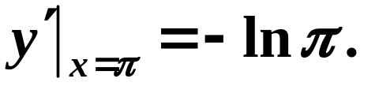
例1
解
因此, 对于多项式 f 而言, 总是比 f 低一个幂次.
例2
解 由公式 (2)，得

Slide 6

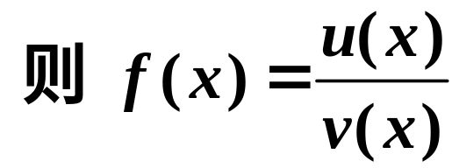
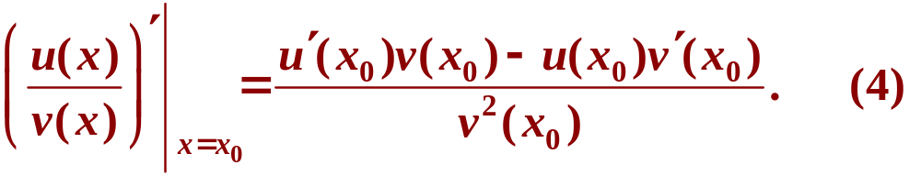
定理5.7 若函数 在点 x₀ 可导,
在点 x₀ 也可导，且

Slide 7
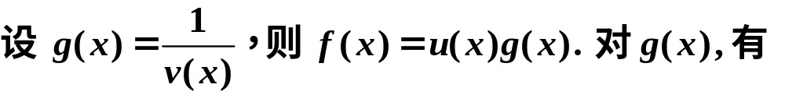
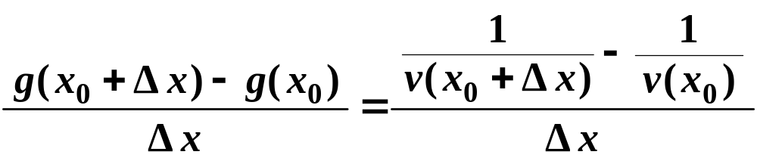
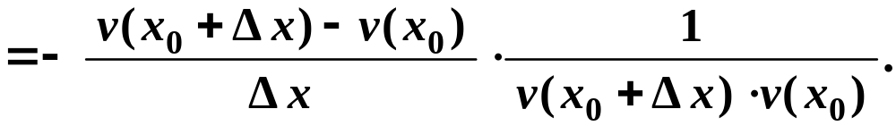


证
由于 在点 x₀ 可导, 因此

Slide 8
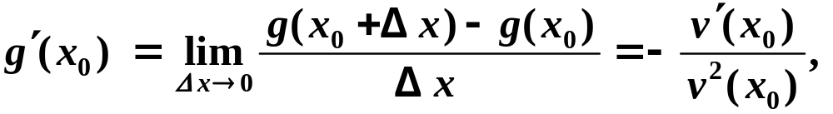
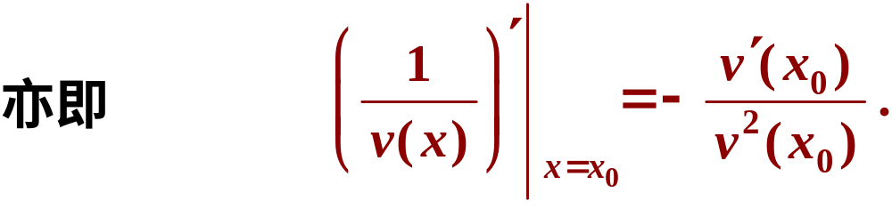

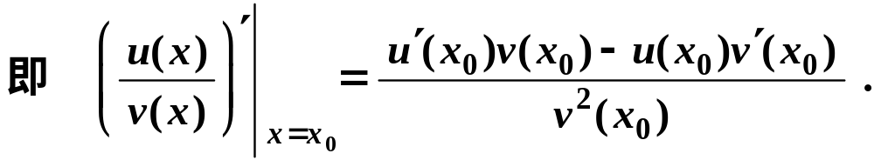
(5)
对 应用公式 (2) 和 (5), 得

Slide 9
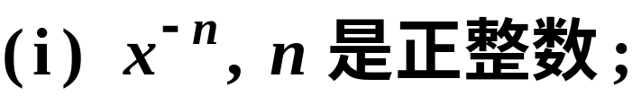


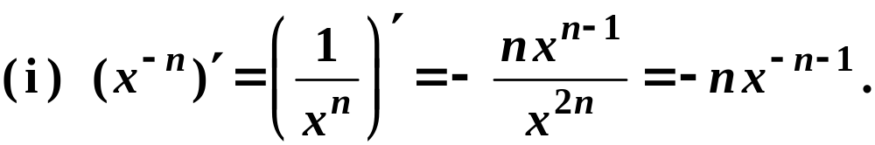
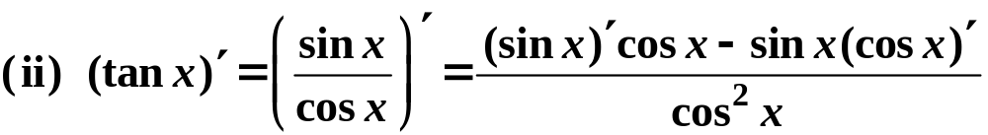
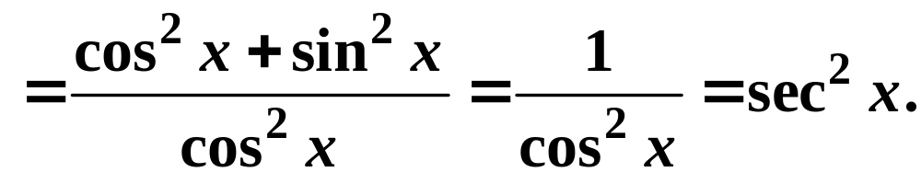
例3 求下列函数的导数：
解

Slide 10
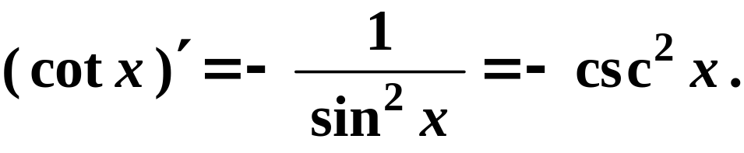
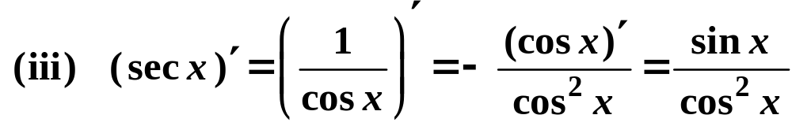


同理可得
同理可得

Slide 11







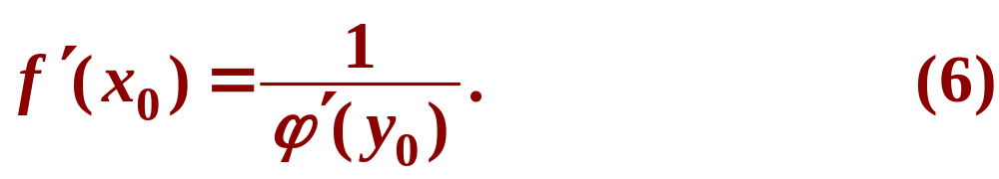


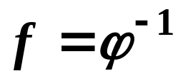

二、反函数的导数
定理 5.8 设 为 的反函数， 在
点 的某邻域内连续，严格单调, 且
则 在点 可导, 且
证
由假设, 在点
的某邻域内连续,且严格

Slide 12

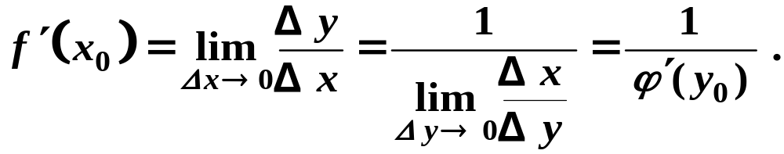


单调, 从而有
注意到
便可证得
例4 求下列函数的导数：

Slide 13

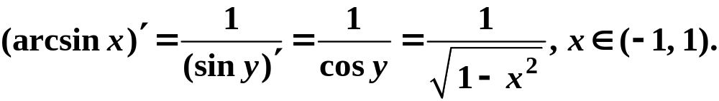
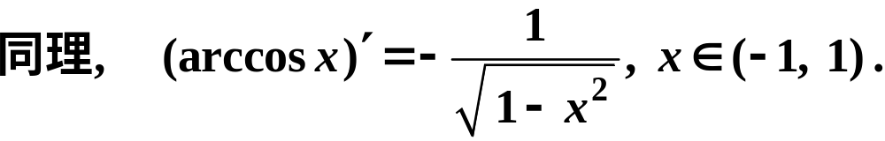
解
上的反函数，故

Slide 14
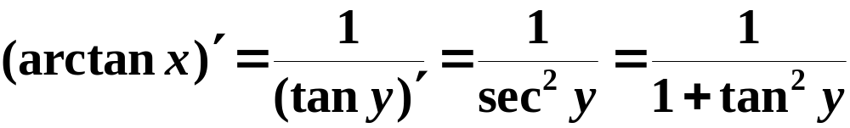
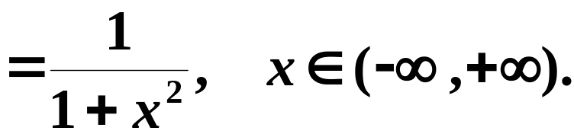
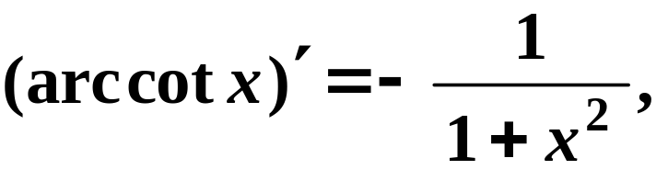

上
的反函数，故
同理有

Slide 15
三、复合函数的导数
定理 5.9
在点 x₀ 可
导，且
这个定理一般用有限增量公式来证明，但为了与
今后学习向量函数相联系，这里采用另一种新的
证法, 为此需要先证明一个引理.

Slide 16

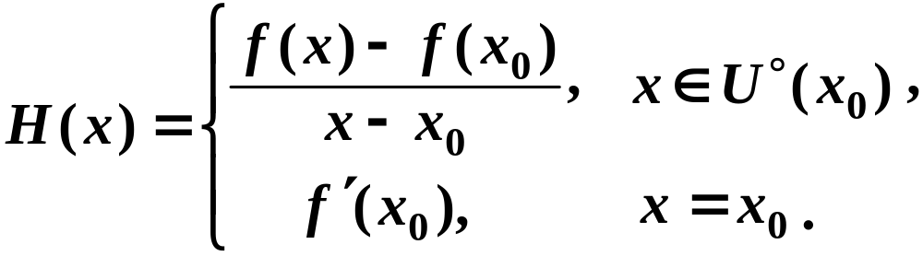
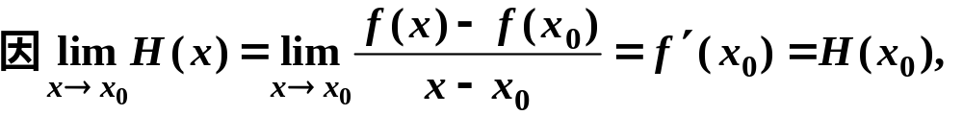
引理 f 在点 x₀ 可导的充要条件是: 在 x₀ 的某邻
证 设 f (x) 在点 x₀ 可导, 且令

Slide 17

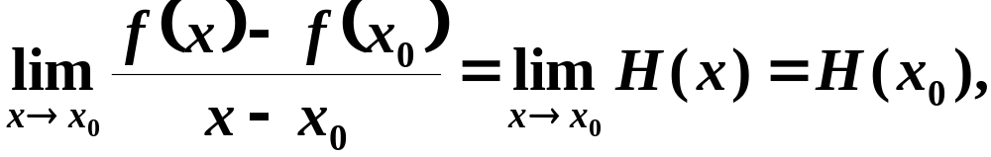

根据极限
得 f (x) 在点 x₀ 可导,
下面证明定理 5.9 ( 公式 (7) ) .

Slide 18







由引理的必要性
知存在一
同理，
则存在一个在点 x₀
连续的函数
且
于是当 有

Slide 19




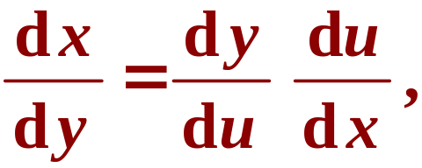

连续，
根据引
理的充分性,
复合函数求导公式 (7) 又称为 “链式法则”.
若将
公式(7)改写为
这样就容易理解 “链” 的

Slide 20
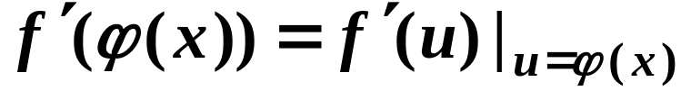

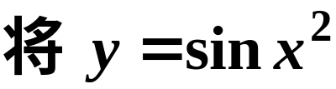
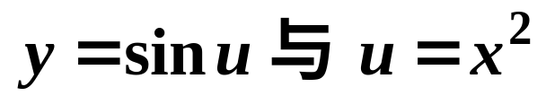
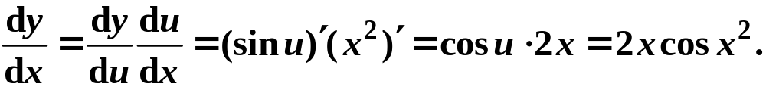
意义了.
在链式法则中一定要区分
例5
解
分解成 这两个
基本初等函数的复合，
于是由链式法则, 有

Slide 21
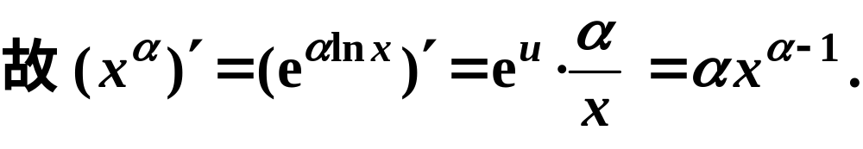
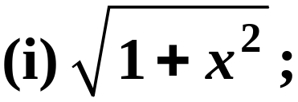
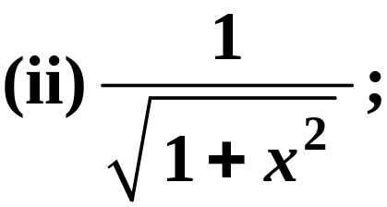
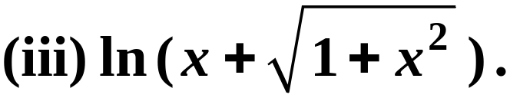
例6
解
复合而成,
例7
求下列函数的导数:

Slide 22
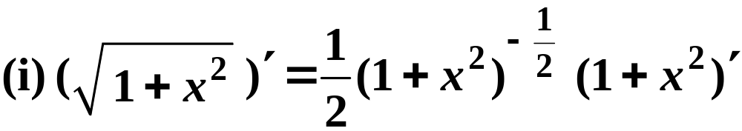
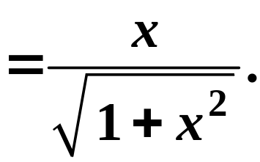
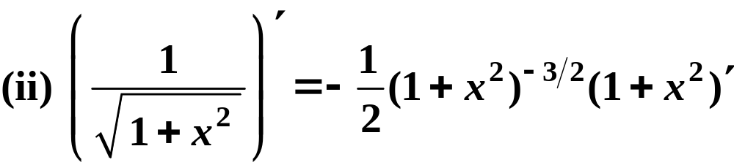
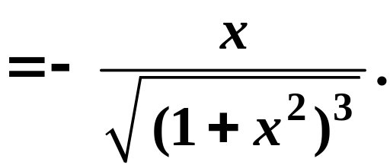
解 运用复合求导法则, 分别计算如下:

Slide 23
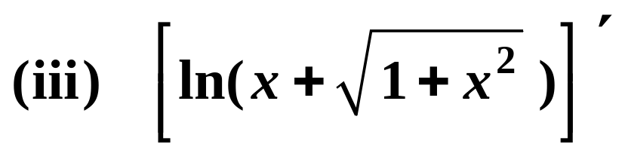
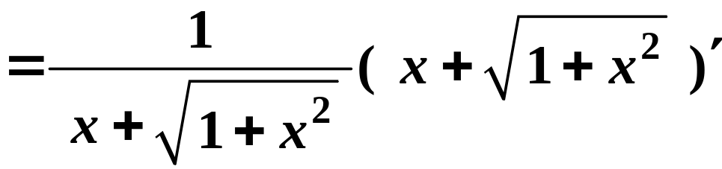
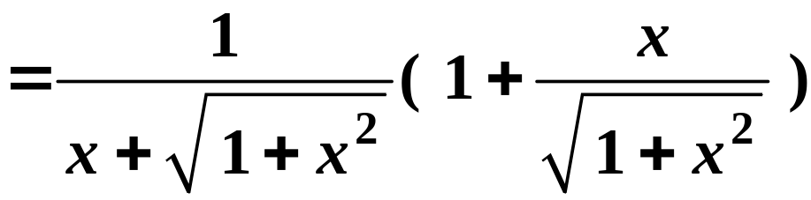
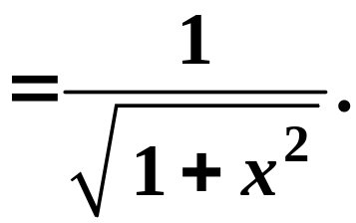

Slide 24
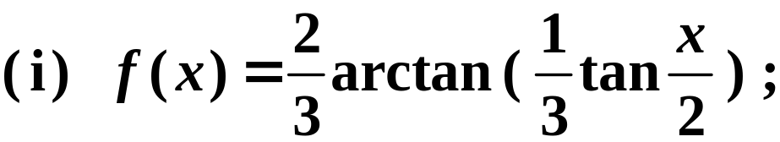



例8 求下列函数的导数:
解

Slide 25







所以 在 处不可导.

Slide 26





对数求导法
均可导, 则
对数求导法不仅对幂指函数
有效,也能简
化某些连乘、连除式的求导.
例9

Slide 27



解 先对函数两边取对数, 得
再对上式两边求导, 又得
于是得到

Slide 28



四、基本求导法则与公式
求导法则：

Slide 29


基本初等函数的导数公式：

Slide 30









